Slide 1
Replicación en eucariotas

Slide 2
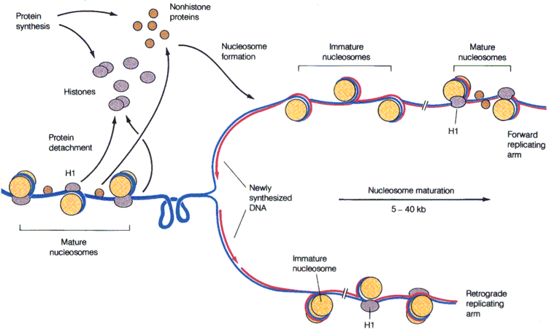

Slide 3
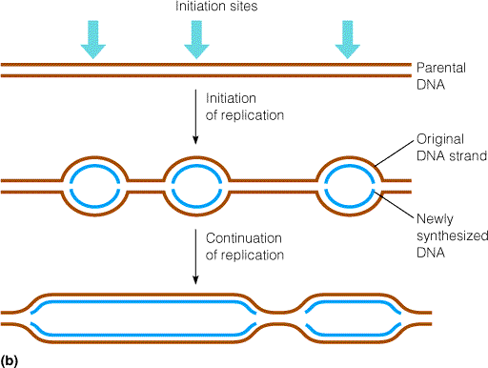
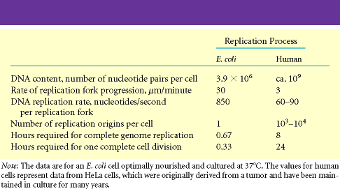

Slide 4
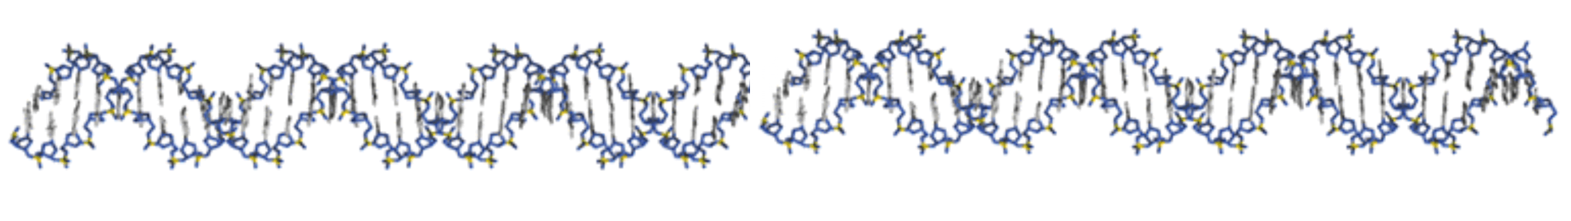
ARS
A element
(11 bp; AT rich)
B1
B3 (sitio de unión para Transc factor Abf1
Estimula la iniciación)
100-200 bp
B2
Undwinding (?)
Realzan la eficiencia de utilización del origen
Los orígenes de replicación denominados “autonomously replicating sequences (ARS) han sido identificados en levaduras.
El genoma de levadura tiene unos 400 replicones distribuidos en los 16 cromosomas

Slide 5
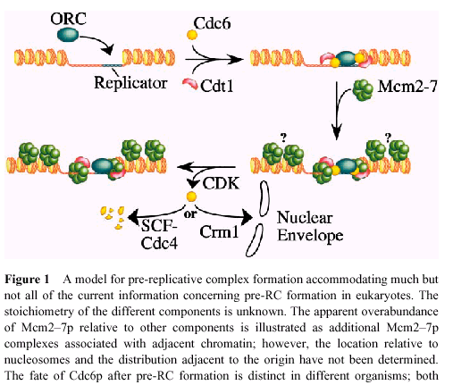
La iniciación de la replicación en eucariotas requiere de una proteína de múltiples subunidades
ORC
6 proteínas con MW entre 104 a 50 kDa
se une en ARS a A y B1, la formación del complejo requiere ATP
Es necesario para incorporar a Cdc6 al origen de replicación
Dos tipos de complejos:
prereplicativo presente en G1
postreplicativo presente en S, G2 y M

Slide 6
Las proteínas CDC6 y CDT1 se unen a ORC
Cdc 6
es una ATP-binding protein que participa en el pre-RC. Cdc6p requiere de ORC para asociarse con la cromatina y es requerida para la asociación de Mcm2–7p a la cromatina
Cdc6 y Cdt1 son únicamente sintetizadas en G1.
Poseen un rol similar al de DNA C

Slide 7
MCM (minichromosome Maintenance Proteins)
6 proteínas (Mcm2 a Mcm7)
Durante todo el ciclo celular se localizan en el núcleo. En S.cerevisiae son nucleares en G1 y citoplasmática en S.
Mcm2-7
Exhiben asociación periódica con el DNA cromosoma
En G1 se asocian con el origen formando parte del complejo de iniciación
Después de la iniciación se asocian con DNA que es progresivamente más distante del origen (similar al de la DNA pol)
Actividad helicasa (Mcm2 inhibe actividad helicasa, controla la iniciación ????)

Slide 8
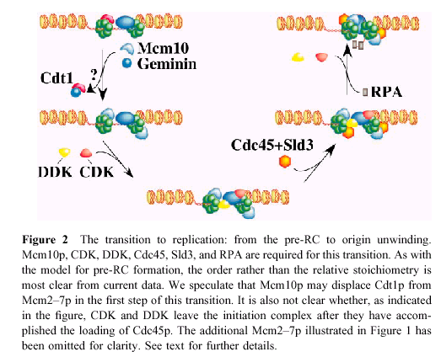
En la transición G1/S la acción de quinasas dependientes de ciclinas (CDK) y la quinasa Cdc7/ASK dispara un cambio conformacional en el complejo generando la incorporación de Cdc45, DNA pol α , RPA.
La proteolisis de los licensing factors y la expresión de un represor de estos factores (Geminina) regulan la iniciación
Geminina bloquea la carga de MCM mediante Cdt1
Cdc45
Forma parte del complejo que incluye a MCM
Se asocia en G1 tardío, es dependiente de Cdc6 y Mcm2
Implicada en la incorporación de DNA pol α/primasa al complejo de iniciación

Slide 9
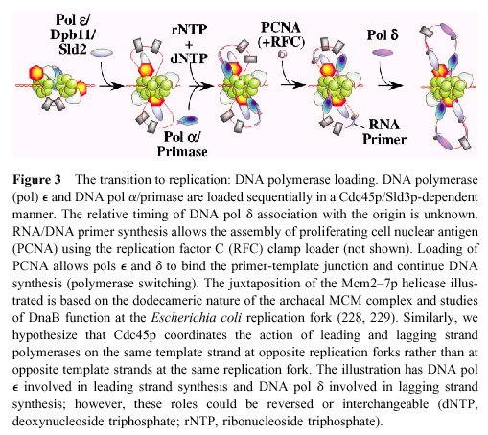
Durante este proceso la hélice es desenrollada por MCM y la replicación comienza por la DNA polα
Una vez iniciada la replicación ORC permanece unido al origen
Cdc 6 es degradado rápidamente impidiendo una nueva carga de MCM y reiniciación

Slide 10
DNA pol α contiene una subunidad con actividad primasa.
Esta polimerasa no posee actividad 3´- 5´
Se cree que es utilizada para la síntesis de cebadores pequeños para los fragmentos de Okazaki
Los fragmentos son extendidos por la DNApol δ asociada a PCNA (proliferating cell nuclear antigen)
DNApol δ posee actividad proofreading y lleva a cabo la síntesis de la cadena retrasada y adelantada
DNA pol ε es utilizada en la reparación y podría ser equivalente a la DNApol I

Slide 11
